Slide 1
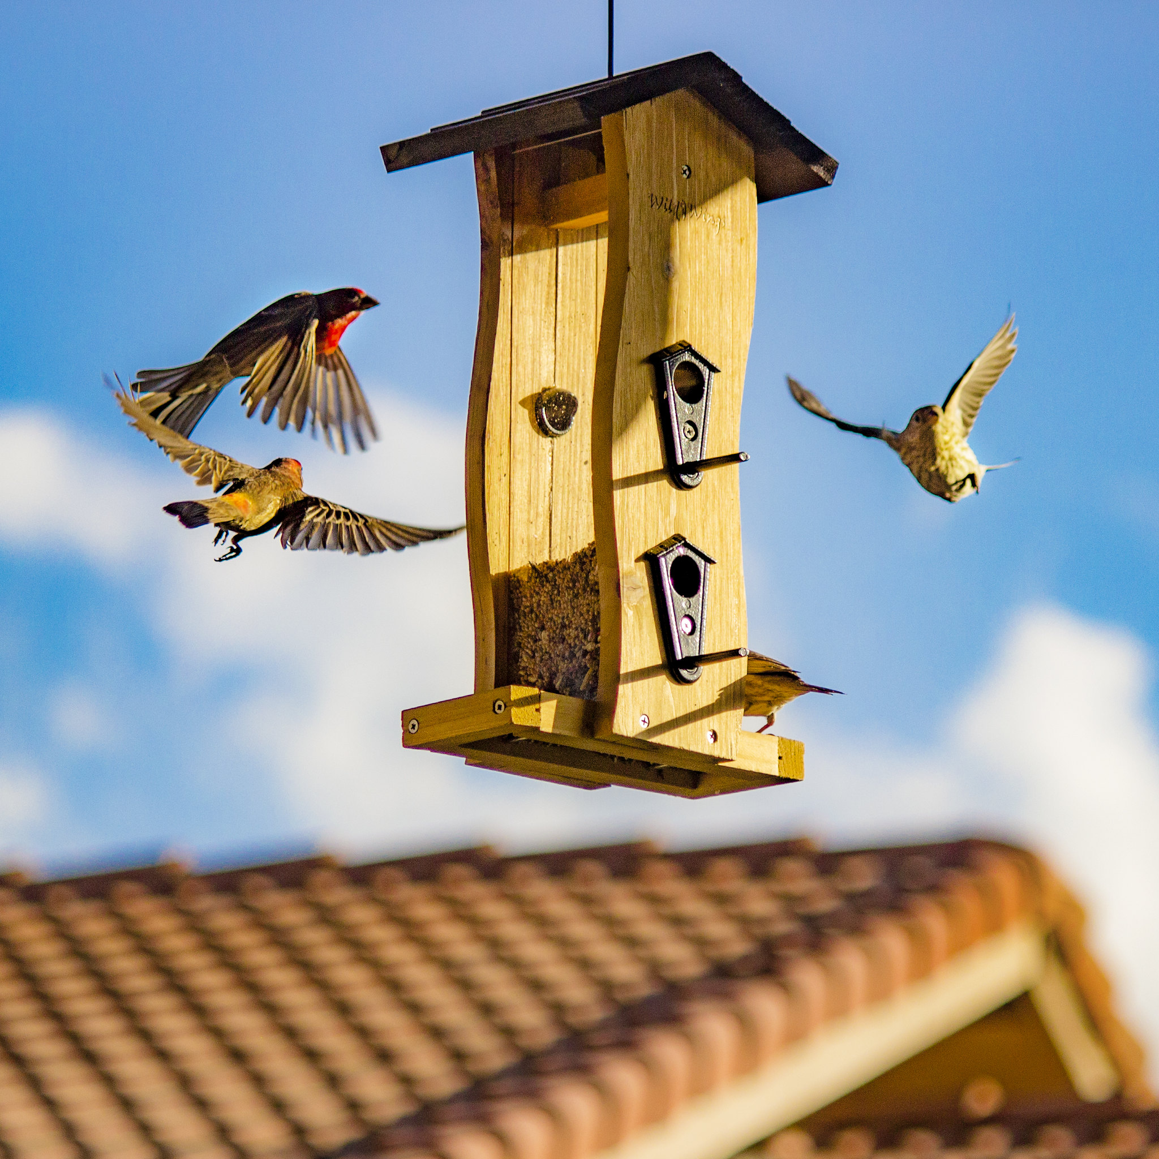
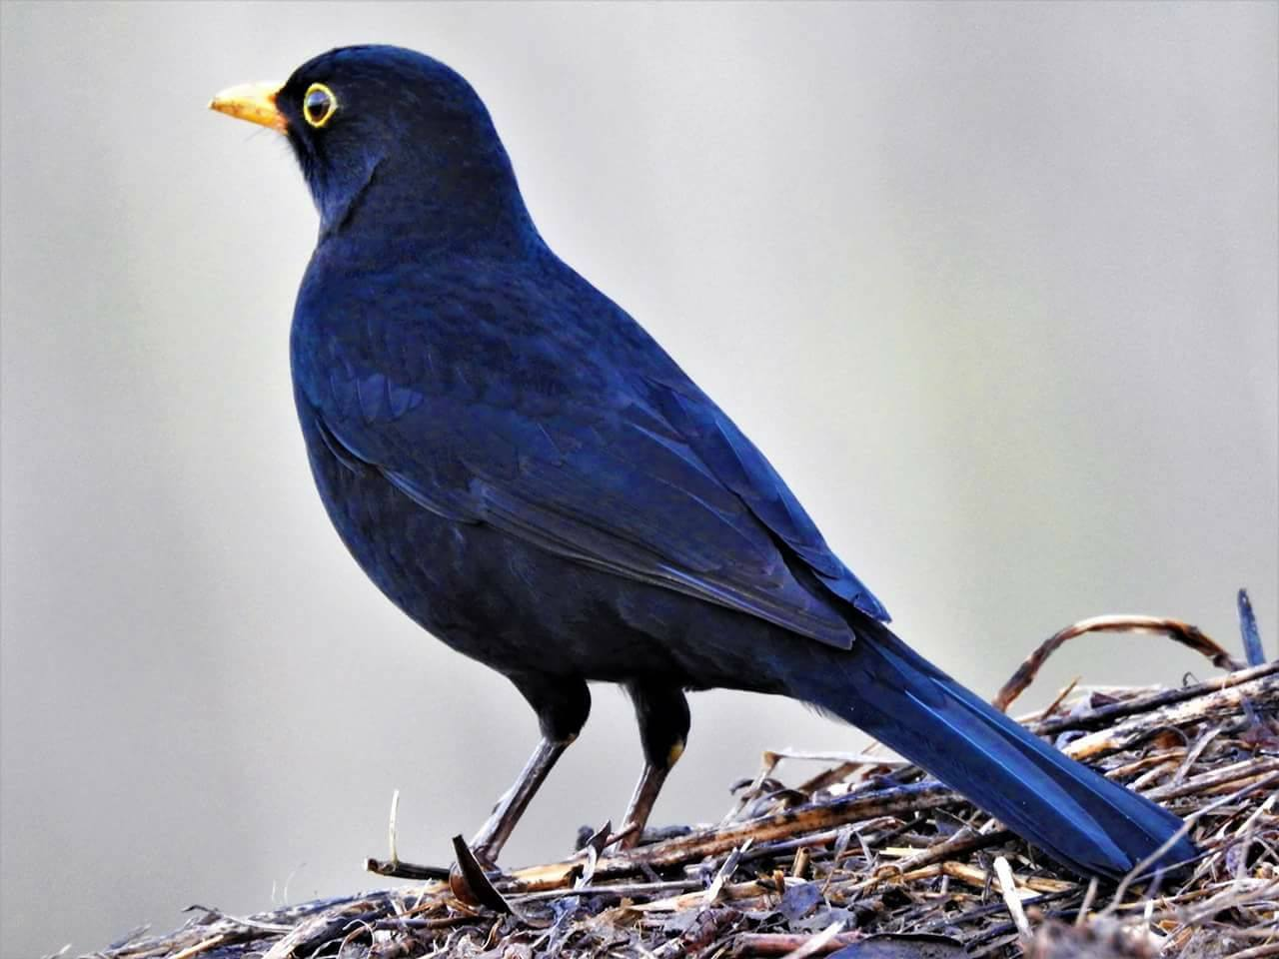
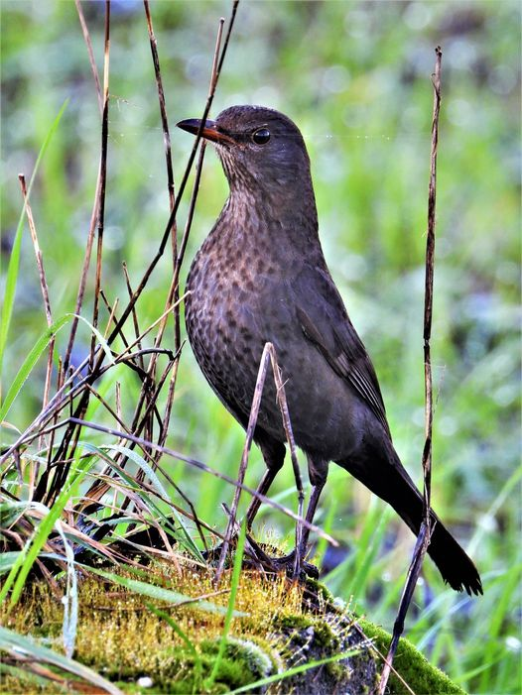
Jardim de infância de Castanheira do Vouga
Águeda
Nome Comum Melro Preto
Foto da espécie
Nome científico Turdus merula
Estatuto de conservação É uma espécie não ameaçada em Portugal.
Alimentação
Come muitos e variados insetos, vermes e frutos. Podem ainda comer pequenos peixes, tritões, girinos, lagartixas.
Distribuição Geográfica
O Melro-preto encontra-se distribuído por todo o País, pode ser observado em zonas que apresentem algum tipo de vegetação, inclusive em áreas urbanas.
Foto da espécie
Ameaças/curiosidades
O macho é completamente preto, com exceção do bico e à volta do olho que tem uma cor amarela, e faz vocalizações diferentes umas das outras. a fêmea é de cor castanha. Faz os ninhos nos bosques e jardins, e o ninho tem forma de taça e constrói com ervas e lama. Faz o ninho em arvores que têm folha todo o ano como a laranjeira. Põe três a cinco ovos de cor verde-azulados salpicados com pequenas manchas vermelho-acastanhadas. Podem permanecer no seu território durante todo o ano se o clima não for muto frio e tenha alimento disponível durante o inverno. É ameaçado pelo gato doméstico, raposas e as aves de rapina.

Slide 2
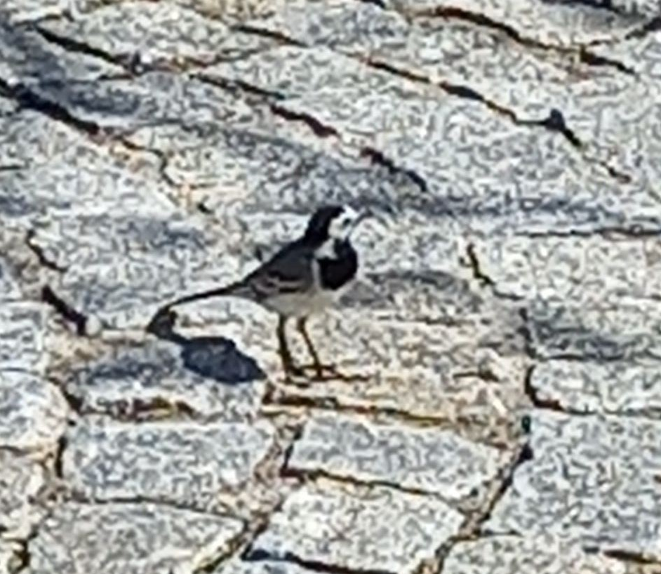
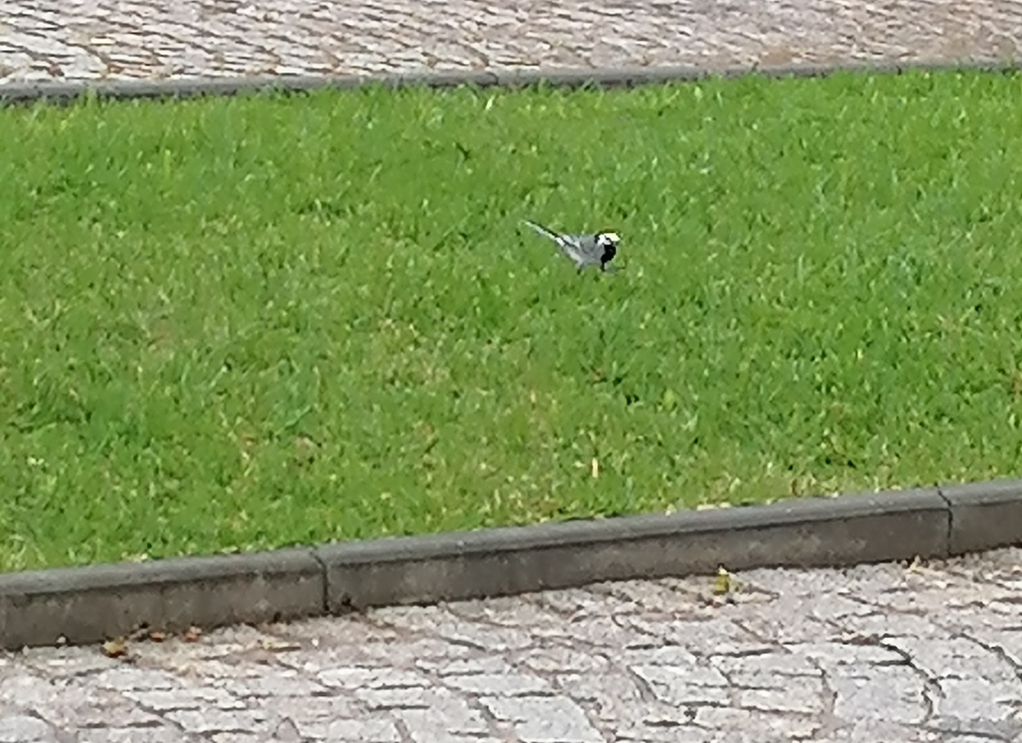
Jardim de infância de Castanheira do Vouga
Águeda
Nome Comum Alvéola branca e também conhecida como lavandeira
Foto da espécie
Nome científico Motacilla alba
Estatuto de conservação não existe problemas de desaparecer
Alimentação alimenta-se de invertebrados que capturam no solo, sobre a vegetação e de insetos na superfície da água ou a voar.
Distribuição Geográfica vive todo o ano em Portugal
Ameaças/curiosidades
é uma ave pequena e elegante, vive no campo e adapta-se a áreas urbanas procurando alimento em zonas pavimentadas, tais como parques de estacionamento. As suas patas são altas e finas e mexe-se muito rápido, tem um bico fino. As suas penas são de cor cinza em cima e branca na parte debaixo, cara branca e pescoço preto. Gosta de andar no chão a debicar e baloiça a cauda preta e branca abana constantemente. Faz o ninho em buracos de paredes de casas de pedra ou outros buracos que encontre. A plumagem quando faz os ninhos muda e fica no peito com um babete preto que vai até ao queixo, no inverno esta mancha fica maior.
Foto da espécie

Slide 3
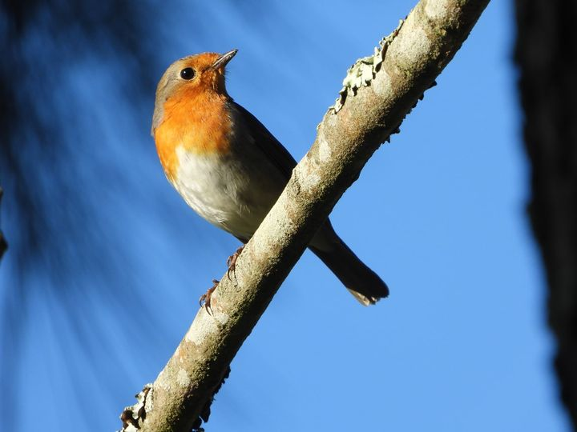
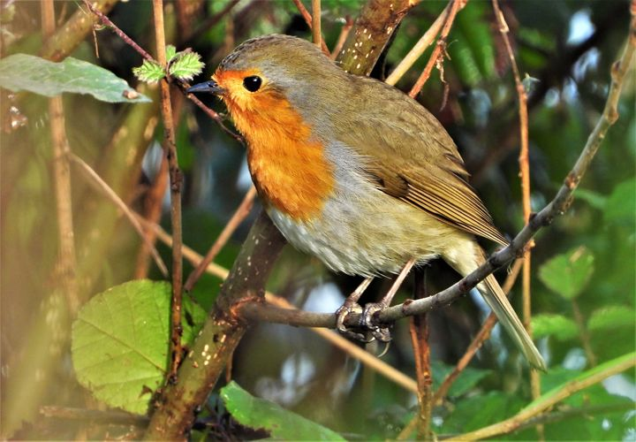
Jardim de infância de Castanheira do Vouga
Águeda
Nome Comum O pisco-de-peito-ruivo também chamado em alguns locais de pintarroxo, papo-ruivo ou papo-roxo
Foto da espécie
Nome científico Erithacus rubecula
Estatuto de conservação não existe problemas de desaparecer mas são frequentemente capturadas em armadilhas para serem vendidas como petiscos em cafés e restaurantes ou para serem mantidas em cativeiro.
Alimentação alimenta-se de Insetos, aranhas, minhocas e caracóis. No outono e no inverno come bagas e outros frutos.
Distribuição Geográfica em Portugal e podem ser avistados durante todo o ano, tanto em bosques como em jardins e parques urbanos. No sul do país encontram-se mais no outono e inverno, e no norte são mais comuns na primavera e verão.
Foto da espécie
Ameaças/curiosidades
é uma pequena ave que se reconhece facilmente pela mancha alaranjada que tem no peito. É uma ave de canto melodioso e que está sempre a cantar.
Fazem os ninhos em buracos no solo, muros, por entre raízes de árvores velhas e no interior de casas abandonadas ou noutros locais em que a entrada do ninho fique escondida. O ninho é grande, feito com folhas secas, musgo, ervas e pequenas folhas, e por dentro com material mais fofinho que encontra. Põe 4 a 6 ovos brancos ou ligeiramente azulados, com um número variável de pequenas manchas avermelhadas.

